Slide 1

HiTime——时间管理APP
HITIME
BUSINESS
2021
REPORT

Slide 2
CONTENTS
背景与定位
功能与创新
演示（VIDEO）
架构、技术难点及测试
经验教训
贡献与分工

Slide 3

背景与定位
/01

Slide 4

手机占用了太多的时间……
随着智能手机的普及，我们的生活很大一部分都在和手机打交道。有研究发现，人们每天在智能手机上轻触、滑动、按键的次数多达2617次。
低头族，是指如今无论何时何地都作“低头看屏幕”状，想通过盯住屏幕的方式，把零碎的时间填满的人。他们低着头是一种共同的特征，他们的视线和智能手机相互交叠直至难分难解。
过量的屏幕使用时间
影响工作效率，降低工作质量
拖延症，起床困难户
健康隐患
心理疾病
……
需要一款移动APP帮助用户进行高效的时间管理！

Slide 5
产品定位
本产品是一个移动APP形式的工具，希望帮助用户控制手机使用时间，更好地进行时间管理。不同于市面上已经存在的时间管理APP，我们的产品具有如下特点：
功能更加完善
使用更加人性化
尊重隐私
涵盖趣味闹钟、番茄钟等功能与社交机制
功能支持自定义
界面简洁
用户指引完善
支持语音识别
保护用户个人隐私
不过分侵入用户的手机使用

Slide 6
功能与创新
/02

Slide 7
主要功能点
趣味闹钟
用户基本功能
游戏、睡眠助手
登录、注册、查看个人信息
远离手机
社交功能
白名单模式
添加好友、推荐好友、为好友设闹钟
机制
统计
向日葵的成长
APP使用数据统计

Slide 8
用户基本功能
40%
40%
20%
登录注册
绑定邮箱
其他
密码登录
验证码登录
格式校验、密码复杂性校验
阿里云短信服务-手机验证码
Springboot邮件服务
邮箱验证码
查看个人信息
查看获得积分明细记录
忘记密码

Slide 9
社交功能
40%
60%
基本功能
社交
推荐好友
查看好友个人信息
查看好友积分成就
给好友设闹钟（实时）
好友列表
查找好友
添加好友（实时）

Slide 10
远离手机
40%
40%
20%
基础功能
白名单模式
权限
番茄工作法
工作时间开启置顶悬浮窗，禁止用户使用手机
休息时间开放手机功能
工作时间允许使用部分指定APP
需要用户开启悬浮窗和读取其他app运行状态的权限

Slide 11
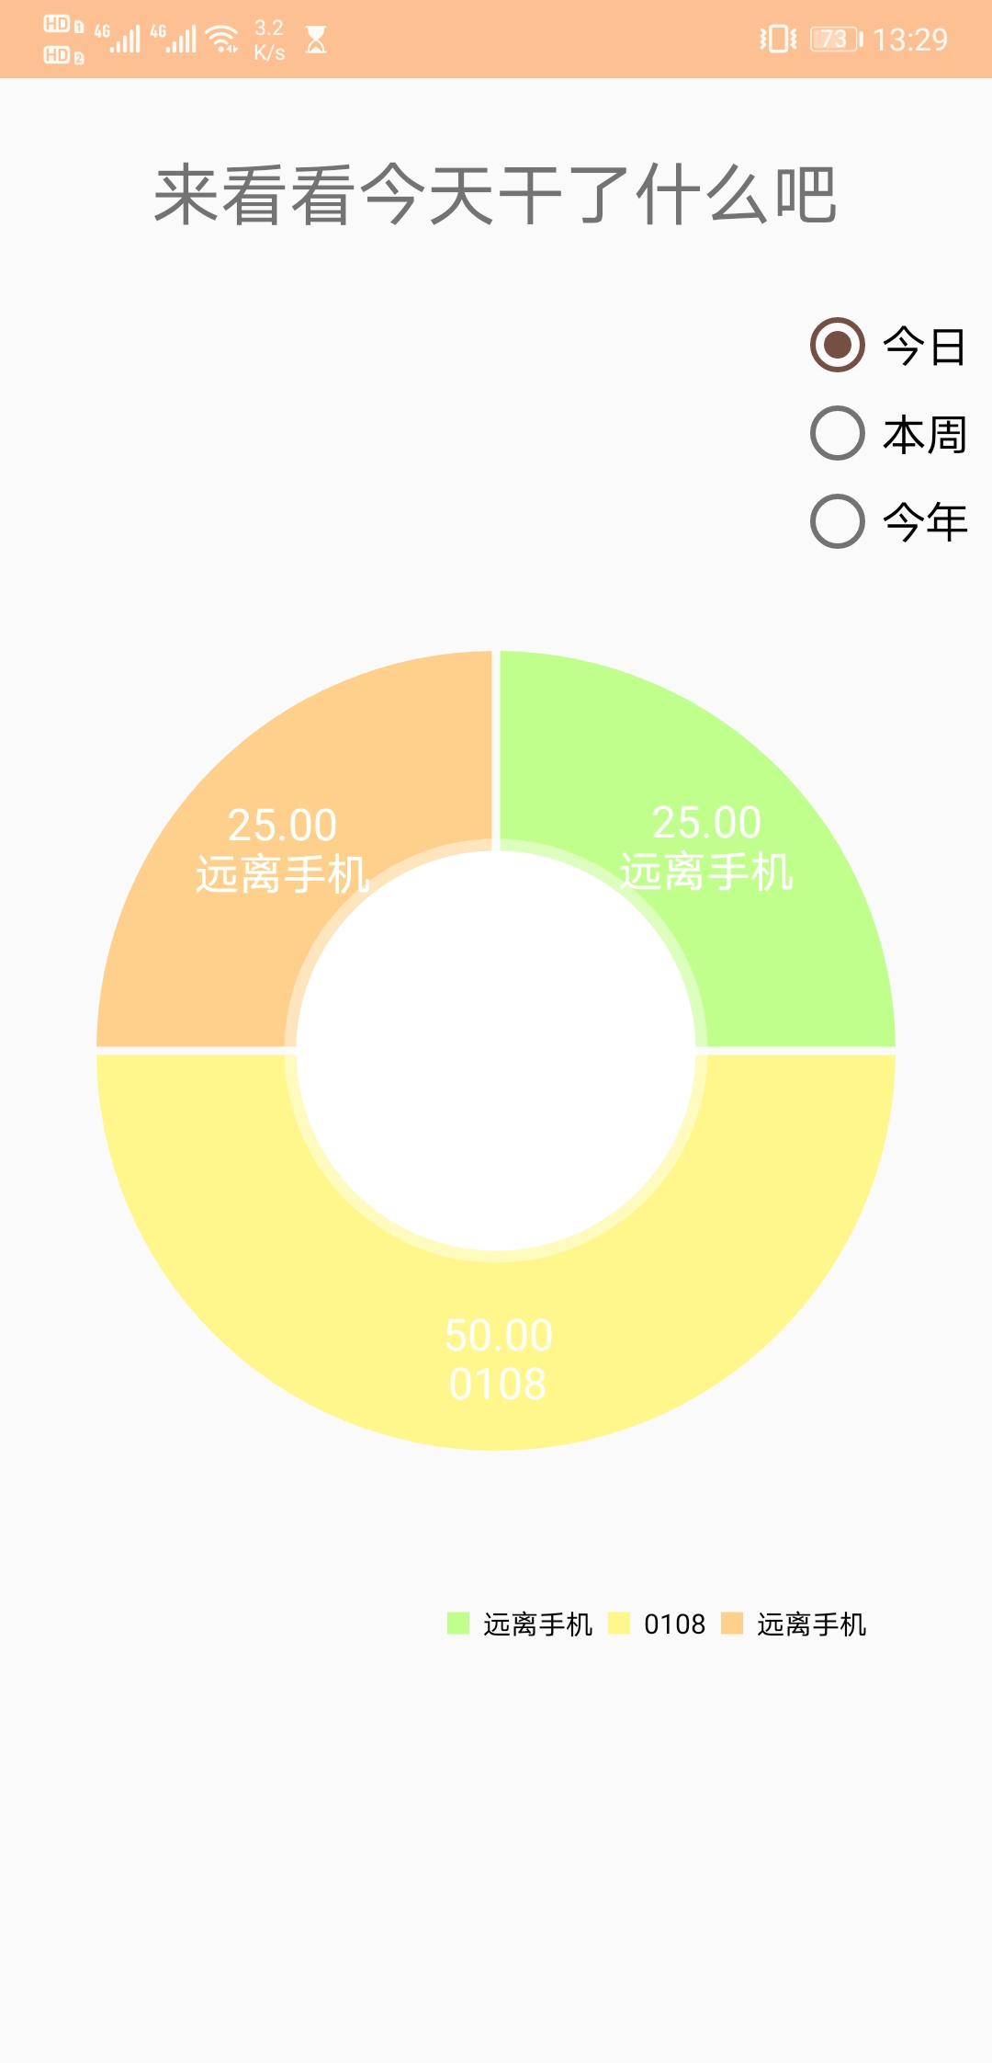
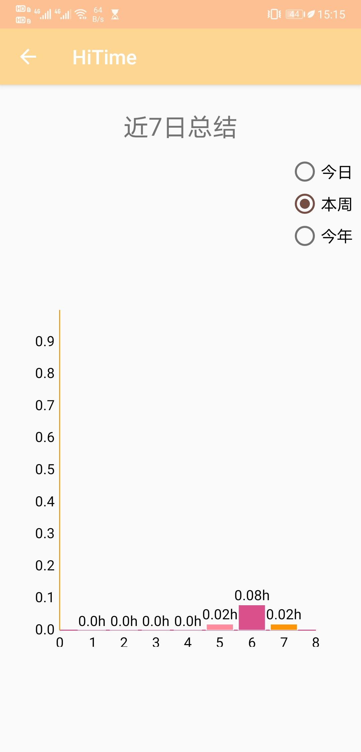
统计 - 最近的任务执行情况
用户可以：
查看每天的详细执行情况
查看最近7天的每日的任务总时长
查看今年的每月任务总时长

Slide 12
趣味闹钟
40%
40%
20%
基础设定
任务（游戏）
个性化
时间、任务、周期、铃声、
存储与读取
努力吹吹吹 使劲摇摇摇
随机点点点 仔细算算算
快速拍拍拍 脑力大闯关
自定义任务参数
个性化你的任务体验

Slide 13
闹钟-睡眠助手
在趣味闹钟的设置中，我们加入了睡眠助手的辅助功能，将趣味闹钟和远离手机两种功能有机的结合在一起
当用户启动功能时，手机会在用户设置的入睡时间时进入屏保模式（复用远离手机的功能），从而帮助用户在入睡之前不要再去接触手机
积分机制的重要一环

Slide 14

积分机制 – 向日葵的成长旅途
主要目的：将趣味闹钟和远离手机功能结合起来，使APP的功能具有更强的针对性
养分（暂时）->积分（永久）
养分的来源：
趣味闹钟任务
远离手机任务
养分三天内若未转化为成长值，将会被清空
养分转化为积分的条件：用户完成一次足够时长的带有睡眠助手的趣味闹钟任务
有机地结合趣味闹钟、远离手机等功能，从工作到睡眠，全方位改造您的手机使用习惯。

Slide 15
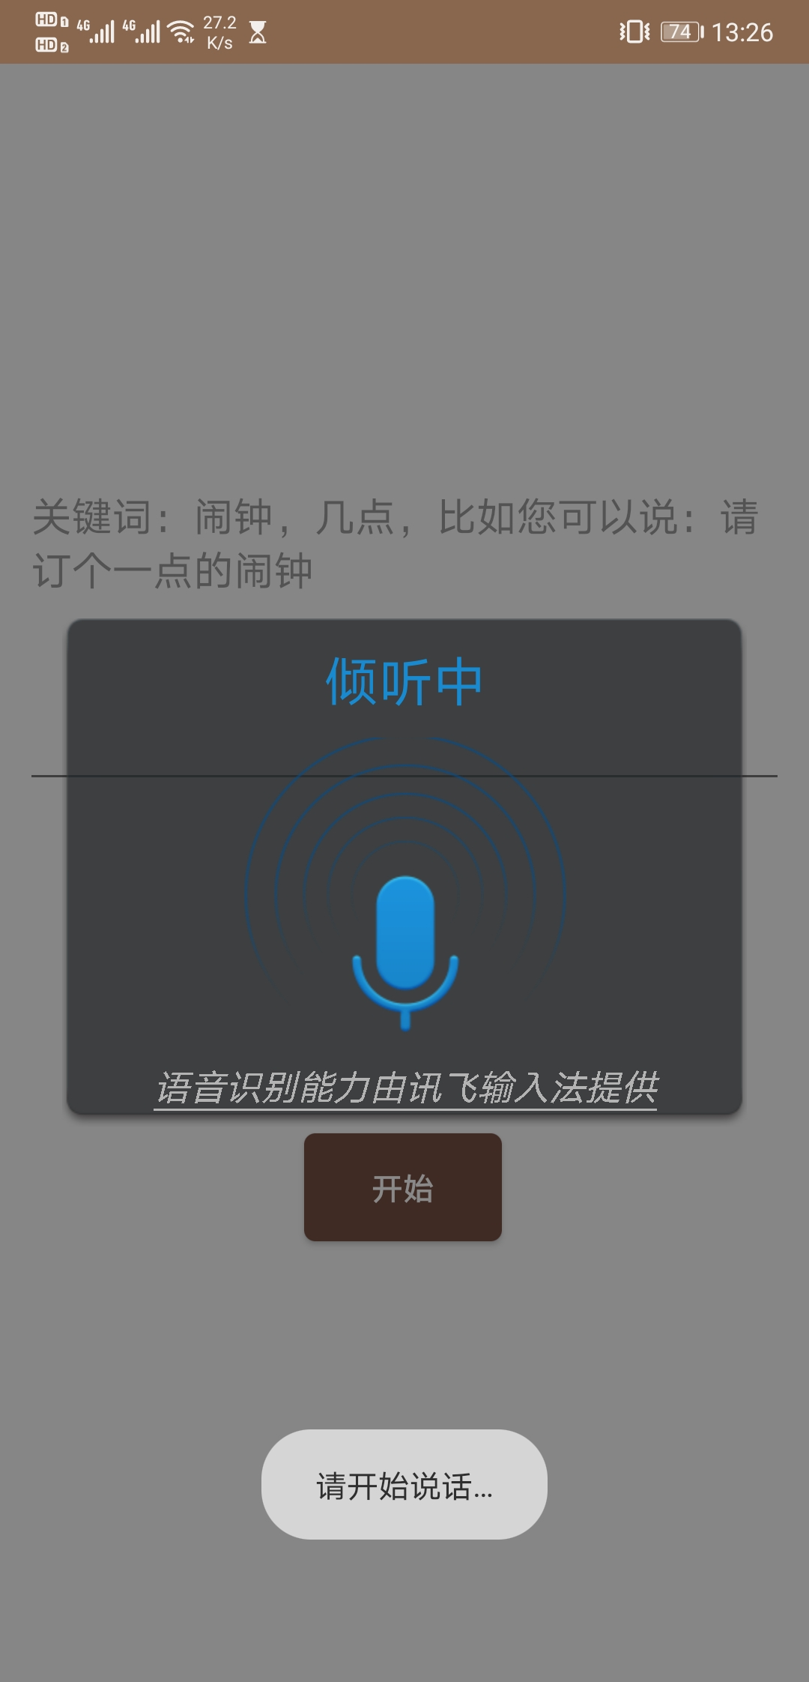
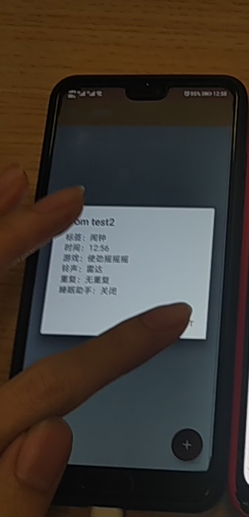
发送闹钟 语音闹钟

Slide 16
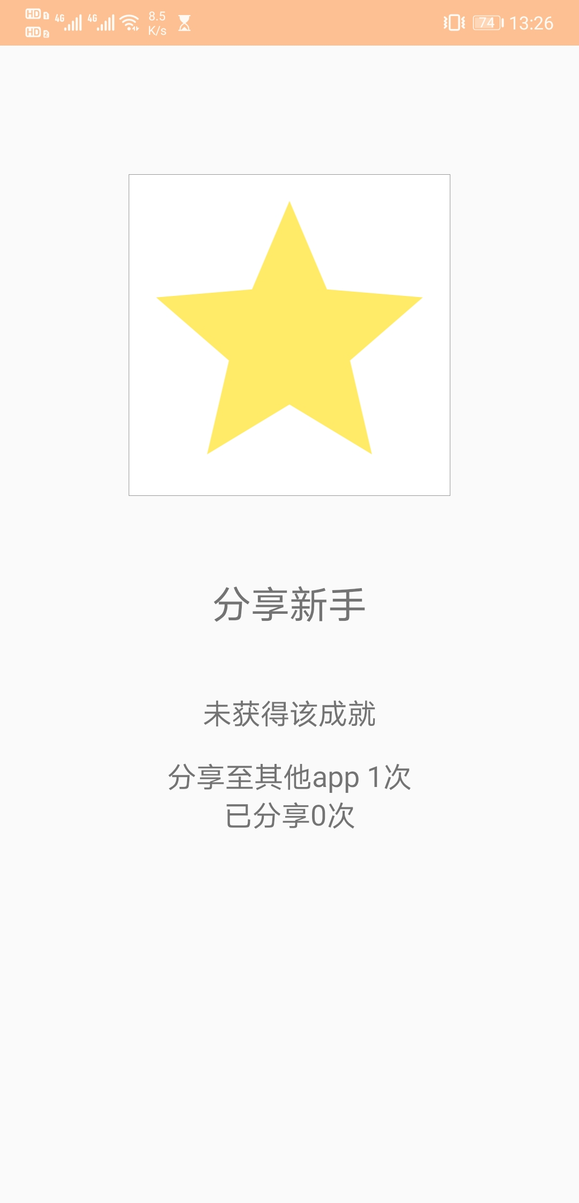
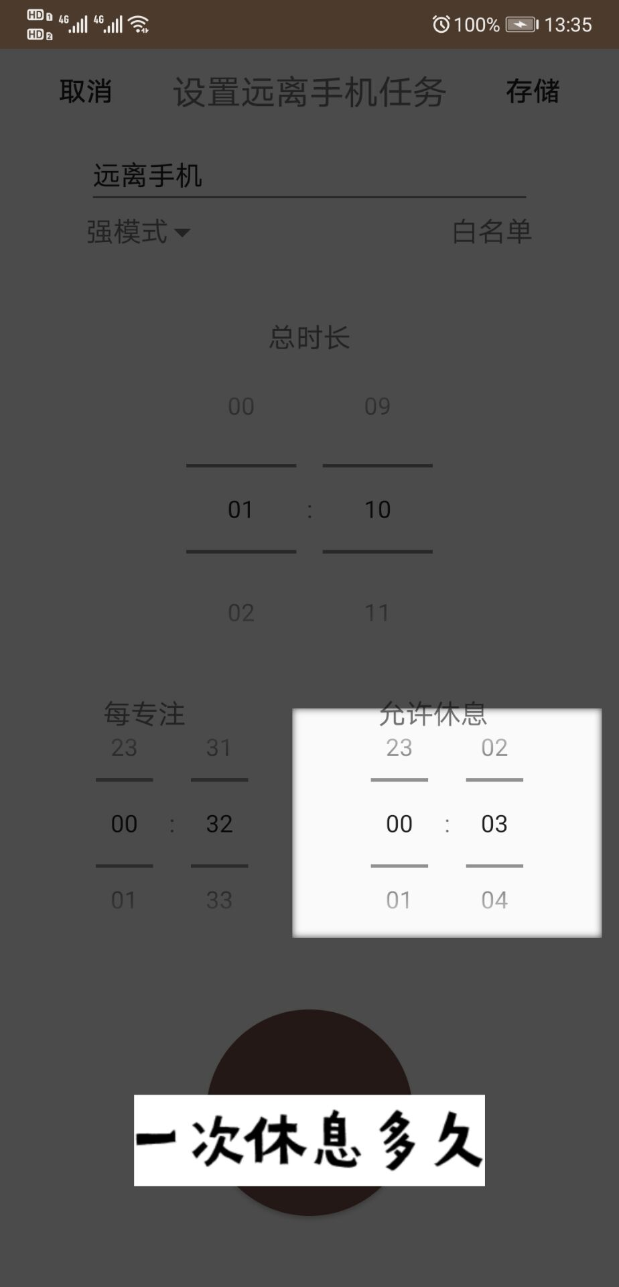
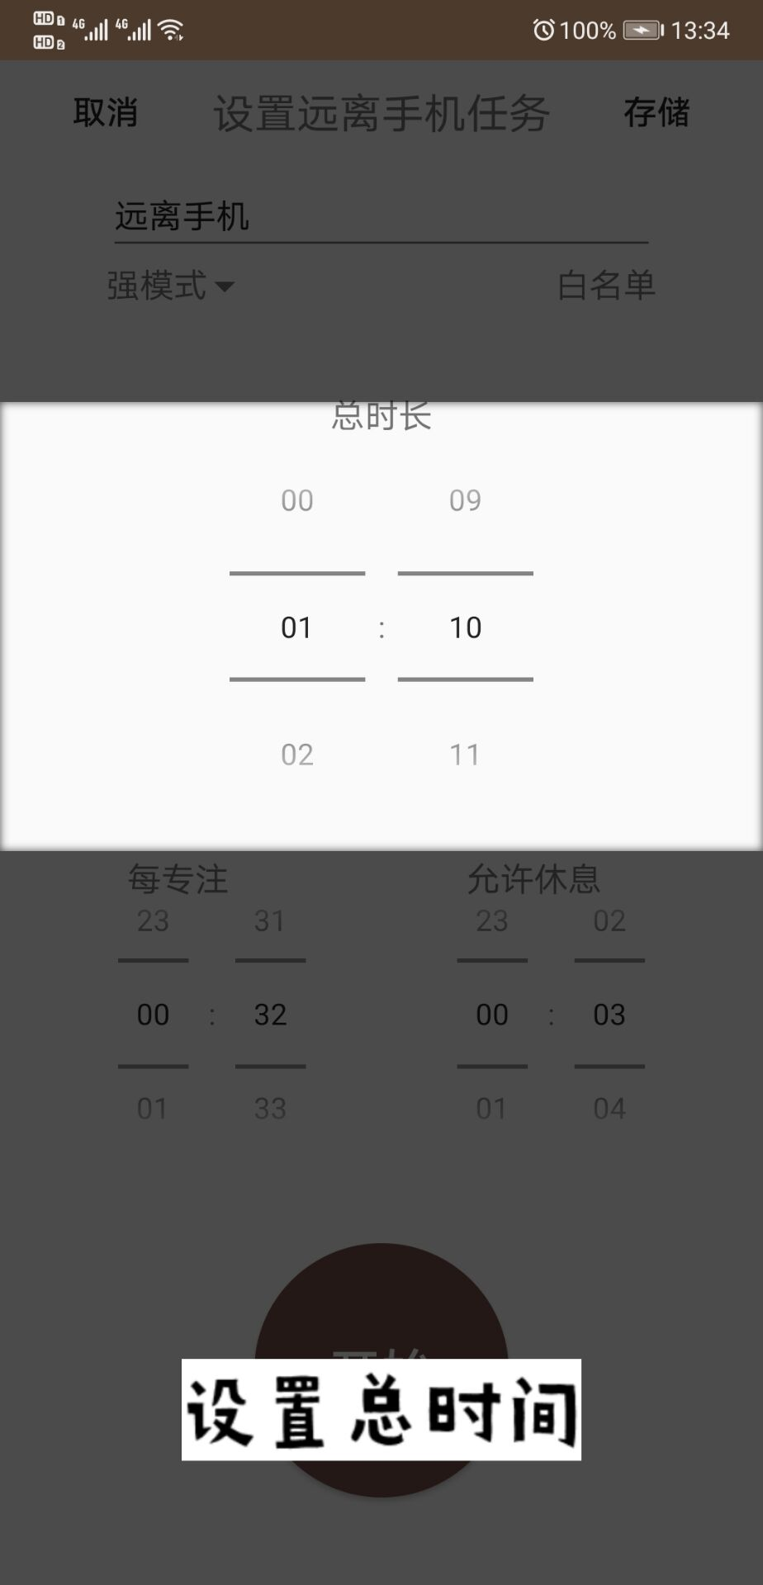
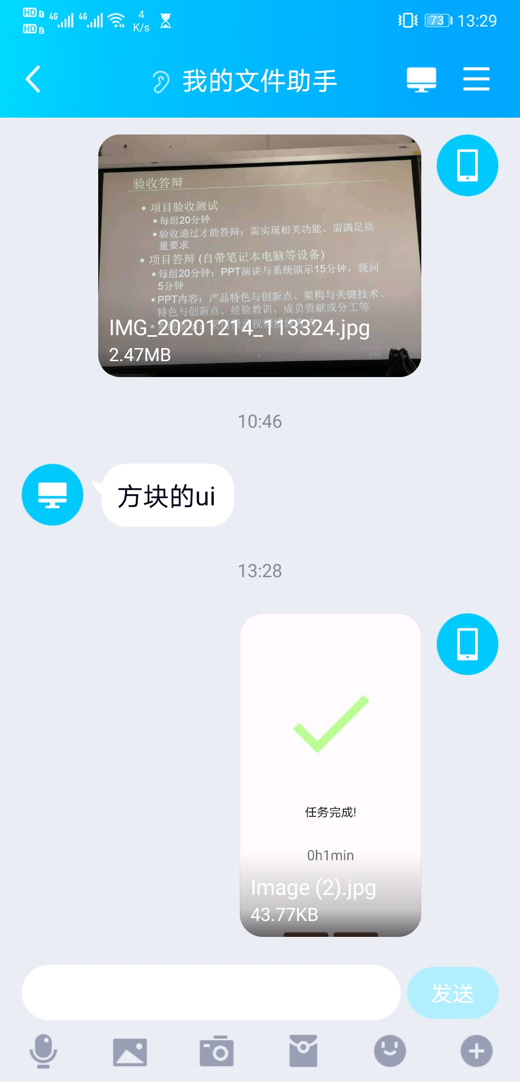
成就、分享与引导
成就机制
引导机制
分享功能

Slide 17
创新点
总体设计方面
功能方面
算法方面
将趣味闹钟和远离手机功能结合到
用户在远离手机的同时也必须使用闹钟早睡早起
智能规范用户作息
用户在远离手机时可以设置白名单和休息时间
可以使用语音设置闹钟
可以给好友发送设置闹钟
采用无监督算法中的聚类算法k-means 推荐好友
智能推荐好友，增加用户粘性

Slide 18
演示（VIDEO）
/03

Slide 19
架构、技术难点及测试
/04

Slide 20
软件架构设计
用例视图
部署视图
逻辑视图
数据视图

Slide 21
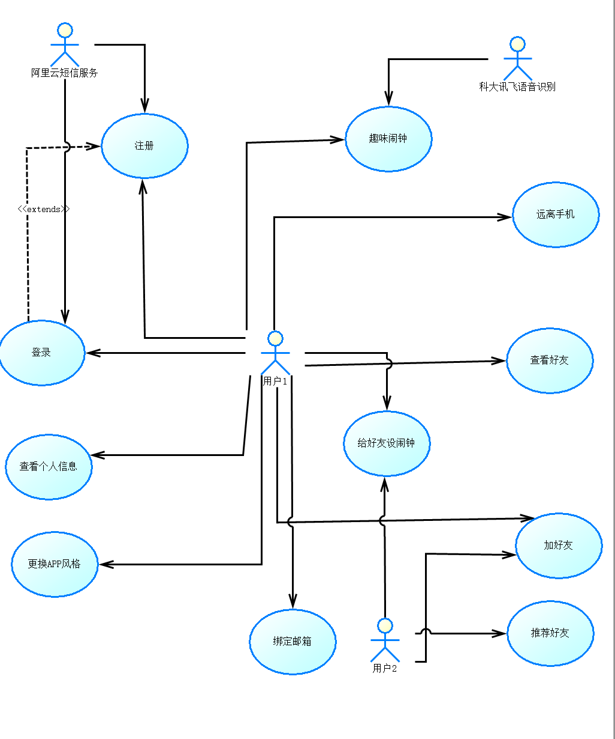
用例视图
用户间交互
社交功能
阿里云短信服务
登录注册：发送手机验证码
科大讯飞语音识别
语音设置闹钟

Slide 22
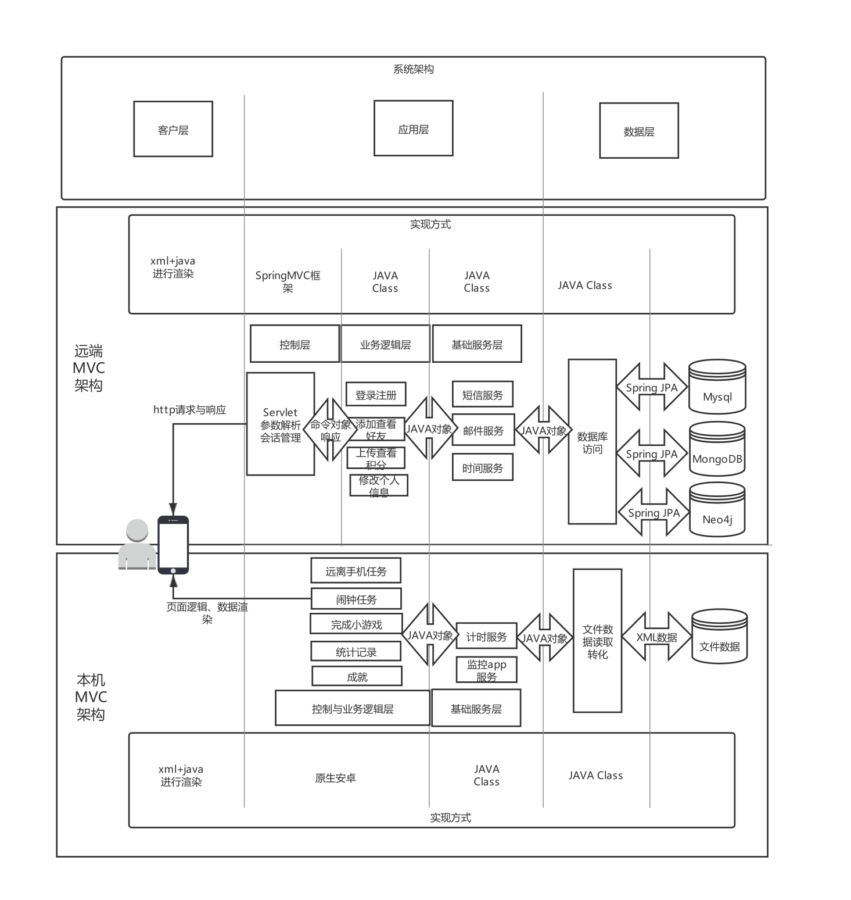
逻辑视图
后端架构
Springboot
Mysql+MongoDB+Neo4j
前端架构
Android Studio
原生安卓：java+xml

Slide 23
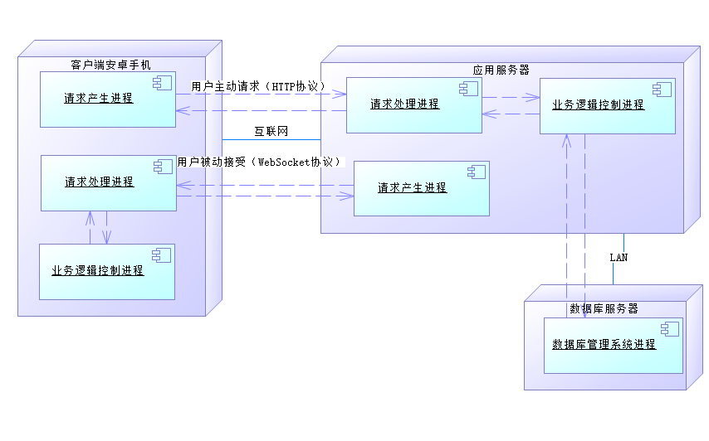
部署视图
客户端
Android APP
应用服务器
Aliyun ECS
部署Springboot后端
数据库服务器
Mysql
Mongodb
Neo4j
其他
WebSocket
Docker
Jenkins
Log4j

Slide 24
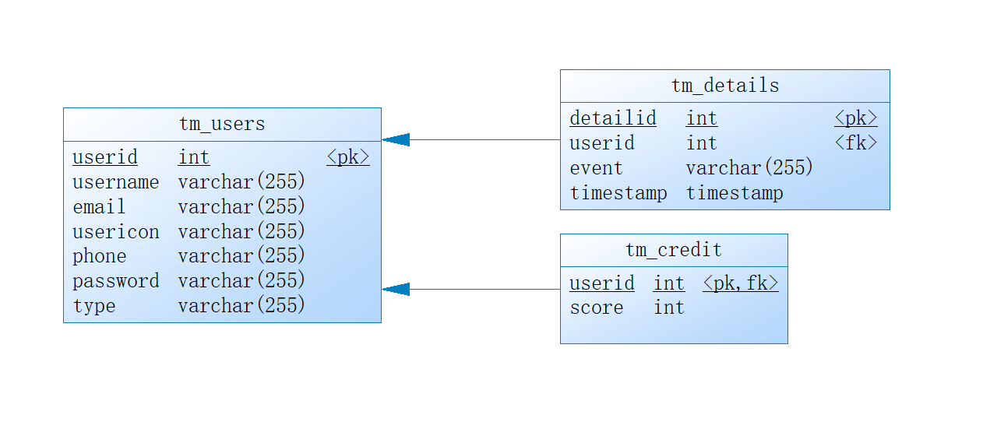
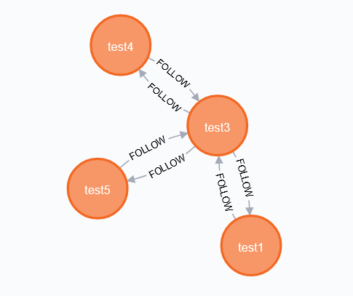
数据视图
用户基本信息
社交功能
Mysql，MongoDB
Neo4j

Slide 25
关键技术
前端
后端
前后端协议
测试
白名单模式权限管理
安全认证
好友推荐算法
实时添加好友
单元测试
API性能测试

Slide 26
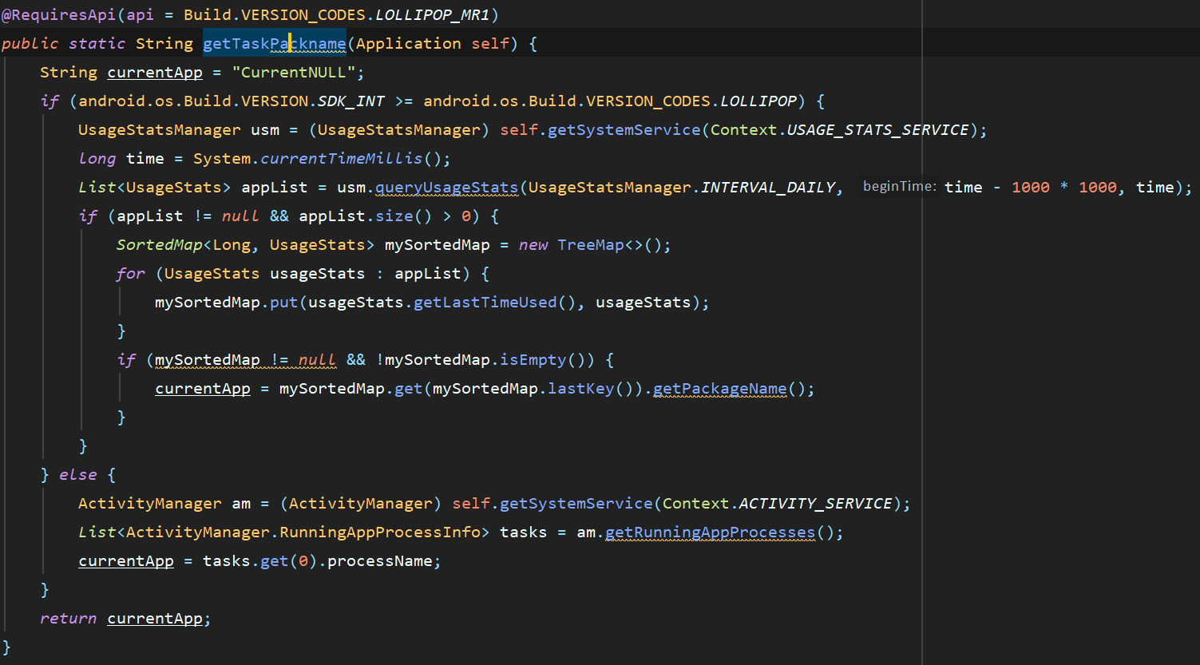
白名单模式 – 如何仅允许使用部分APP？
思路：监控当前正在使用（栈顶的）APP，如果不在白名单中，立刻转到置顶悬浮窗。
在Android5.0以前，APP可以 检测手机当前在运行的任务。但在API 21之后被禁用。
当前做法：曲线救国，通过获取手机应用的历史使用时间等统计数据。找出最近一段短时间内，APP中最晚被使用的那个，认定其为现在正在使用的APP。
但依然需要很高的权限。

Slide 27

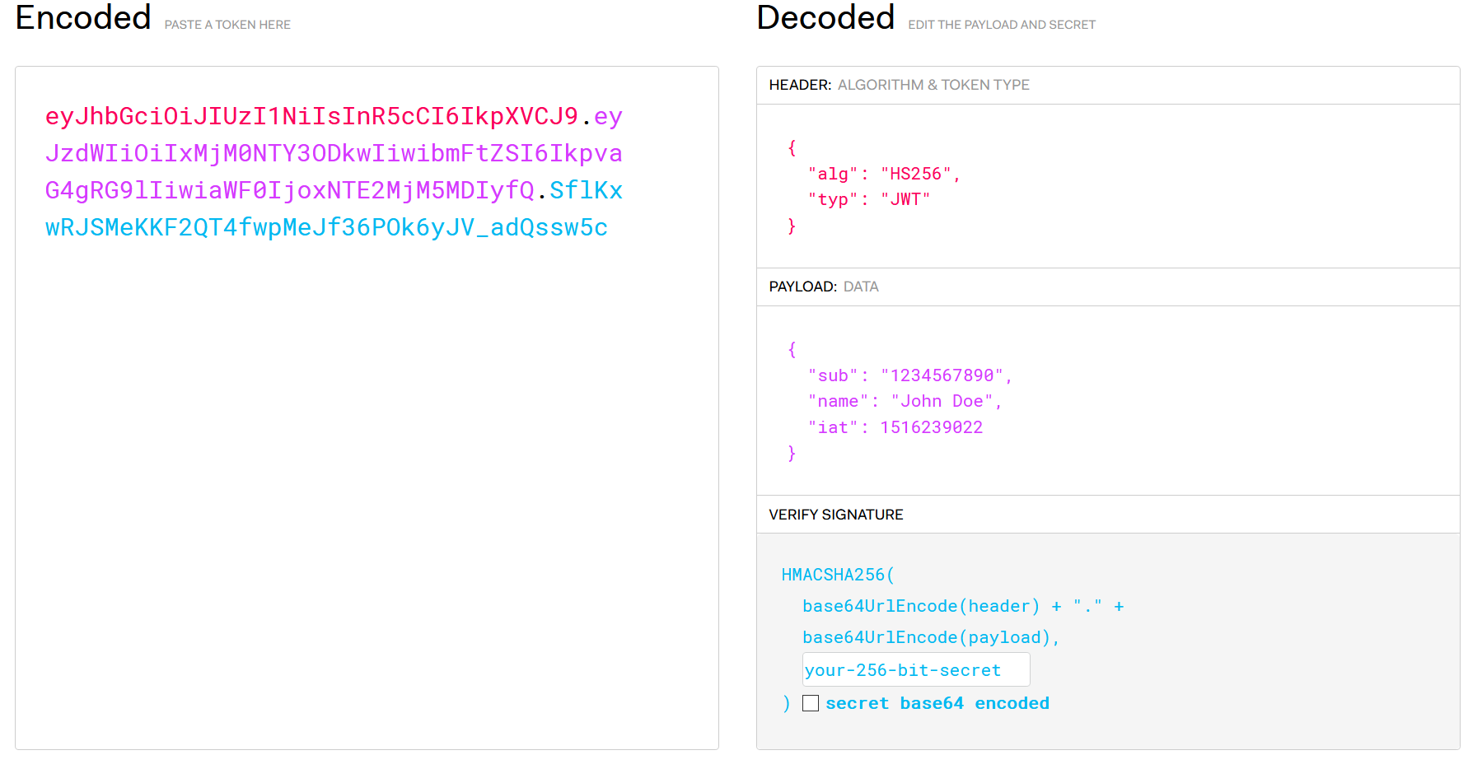
后端安全 – 如何禁止未授权的API调用？
JWT(Json Web Token)提供了一种在双方服务间传递声明的机制。
后端在用户登录时签发token，用户在HTTP请求的header中加入该token，后端通过Spring提供的拦截器功能，在每次调用中检测该API调用是否合法。

Slide 28
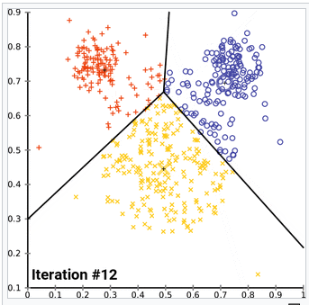
后端好友推荐 – 谁的作息时间和你相似？
后台为您推送作息时间相似的用户。成为好友，互相监督，共同进步。
后端实现了一个k-means聚类算法，以用户完成远离手机和闹钟任务的时间段作为特征，推荐使用习惯相似的用户。
*** 仅作为示例参考

Slide 29
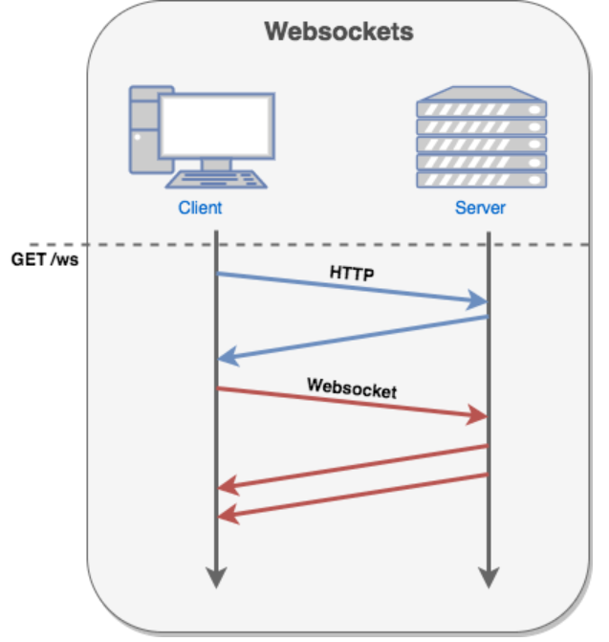
立刻收到好友邀请 - WebSocket协议
握手
服务端主动向客户端推送数据
广播/单独推送
节省带宽
实时通讯
兼容springboot后端
兼容原生安卓

Slide 30
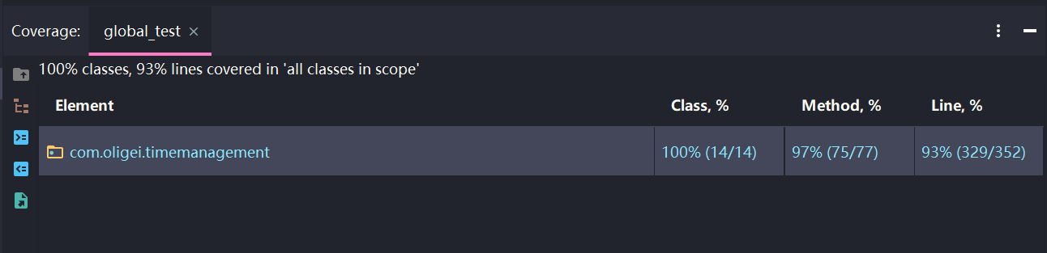
测试
采用了JUnit进行单元测试，核心业务逻辑测试基本覆盖所有代码。

Slide 31
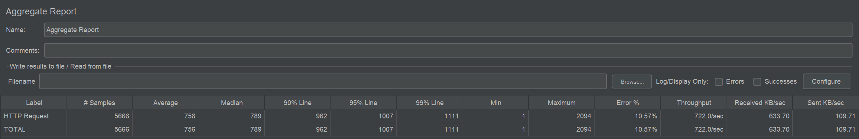
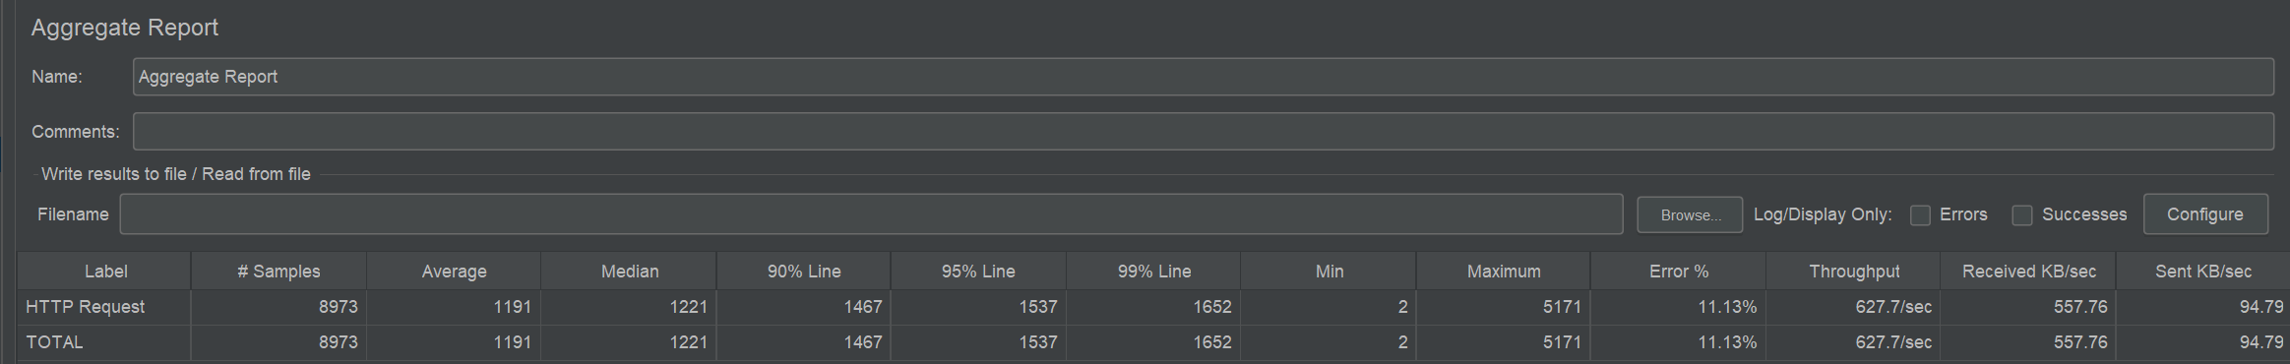
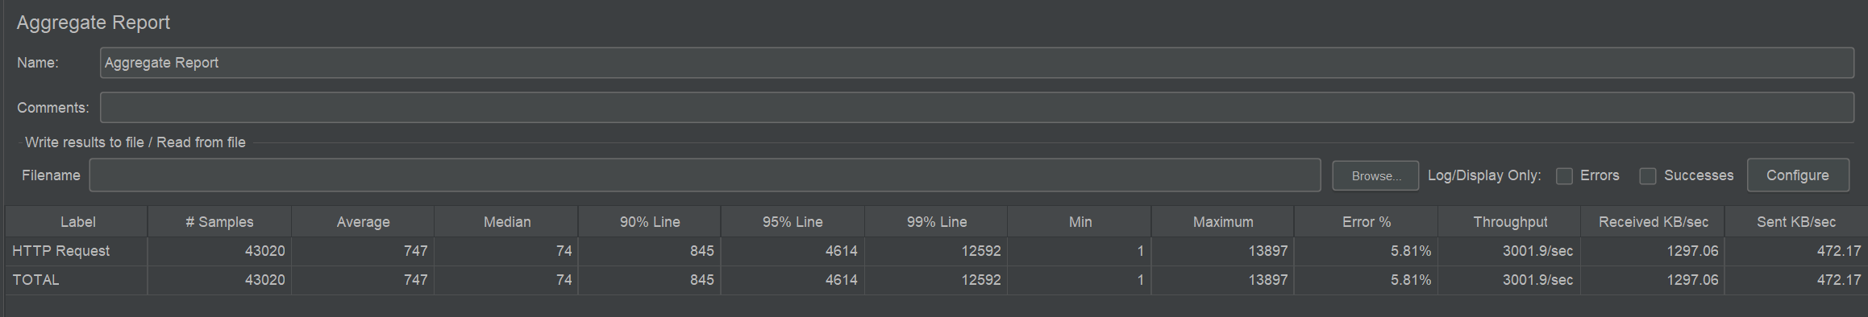
测试 – 后端API性能测试
01
使用验证码登录
响应时间1s以内，能接收的并发请求数量达到600
02
使用验证码登录
并发数量达到1000时，99%的请求响应在1.65s以内
03
检查验证码是否正确
响应时间1s以内，能接收的并发请求数量达到2500

Slide 32
经验教训
/05

Slide 33

提交与评审
351
Commits
·细化的commit
·规范的commit message
140
Pull requests
提交与评审
·每次对主分支的修改都需要至少一个成员进行approve
50+
Group reviews
·每周进行小组会议
进行一周的组内评审与迭代

Slide 34
经验教训
规范的需求工程和设计工程能使组员之间的沟通更加顺畅，在关键问题上易于达成共识，不会因为需求变更而拖慢开发进程。
细化的commit和code review流程，规范的CI/CD流程能够大大加快项目的开发速度。
一开始的进行适当合理的架构设计、数据库设计、接口设计，能极大的提高代码的复用性，免于返工

Slide 35
贡献与分工
/06

Slide 36




贡献与分工
崔绍杰
刘遇时
C
L
前端开发：好友部分，语音设置闹钟部分
前端单元测试
文档撰写
后端设计
数据库设计
后端单元测试
文档撰写
杨弈骋
周洹羽
前端开发：闹钟部分，小游戏部分
前端单元测试
文档撰写
Y
Z
前端开发：远离手机部分，统计成就部分
前端单元测试
文档撰写

Slide 37


